Slide 1
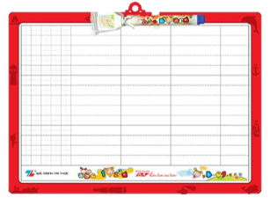
Khởi động
Notes:
Chọn 1 trong 2 hoạt động khởi động

Slide 2
ĐOÀN TÀU VUI VẺ

Slide 3
Chúng ta sẽ cùng các bạn nhỏ đi du lịch khắp nơi, ngắm nhìn những phong cảnh tuyệt đẹp trên thế giới. Mỗi vùng đất em ghé thăm, hãy trả lời đúng trả lời một câu hỏi nhé!
Sẵn sàng cho chuyến tham quan nào!

Slide 4
900
800
1000
450 + 450 = ?

Slide 5
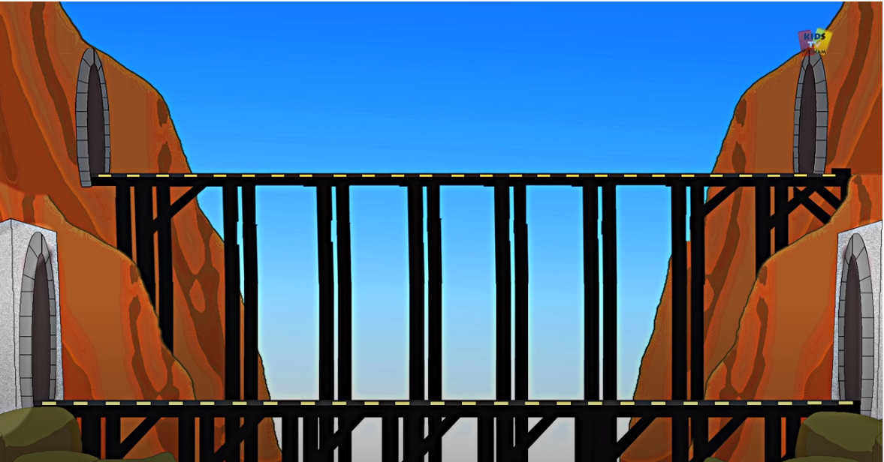
630
530
670
600 – 70 = ?

Slide 6
735
537
753
Số gồm 7 trăm, 5 chục, 3 đơn vị?

Slide 7
100
201
199
Số liền trước số 200 là số nào?

Slide 8
310
308
311
Số liền sau số 309 là số nào?

Slide 9
Thứ … ngày … tháng … năm

Slide 10
Notes:
Chọn 1 trong 2 hoạt động khởi động

Slide 11
1. Tính nhẩm?
Hãy tính đúng để hoa trong vườn nở nhé!
50 + 40
90 - 40
900 - 400
= 90
= 50
= 500
90 - 50
500 + 400
900 – 500
= 40
= 900
= 400

Slide 12
1. Tính nhẩm?
Hãy tính đúng để hoa trong vườn nở nhé!
80 + 20
100 - 20
1 000 - 700
= 100
= 80
= 300
100 - 80
300 + 700
1 000 - 300
= 20
= 1 000
= 700

Slide 13
2
Đặt tính rồi tính:
Mẫu:
84
16
100
100
37
63
+
+
48 + 52
75 + 25
100 - 26
100 - 45

Slide 14
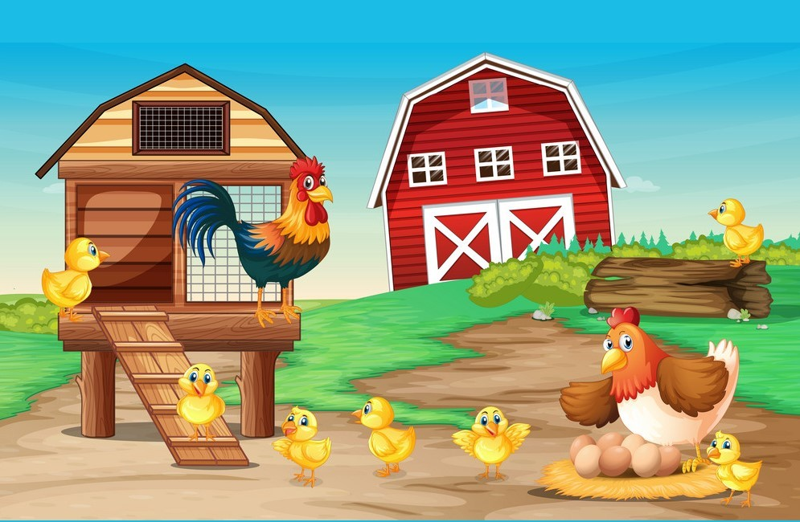

Slide 15
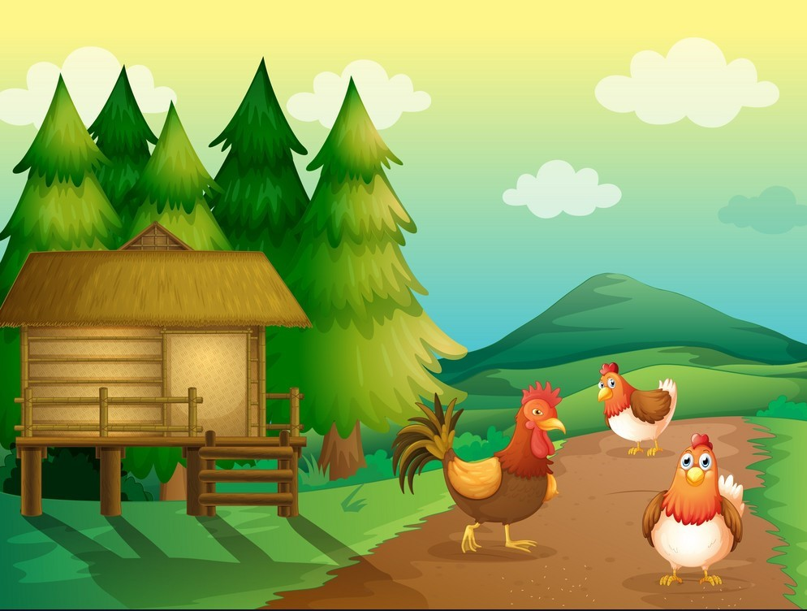
Học tiếp
Xin chào các bạn, mình là Mai. Hôm nay mẹ mình đi vắng, mình phải ở nhà giúp mẹ thu hoạch trứng gà. Các bạn hãy giúp mình thu hoạch xong trước khi mẹ về nhé bằng cách trả lời đúng những câu hỏi trong mỗi quả trứng.

Slide 16
48
52
+
?
100

Slide 17
75
25
+
?
100

Slide 18
100
26
-
?
74

Slide 19
100
45
-
?
55

Slide 20
Đặt tính rồi tính
3
35 + 48
146 + 29
77 + 59
394 - 158
35
146
77
394
+
+
+
-
48
29
59
158
83
175
136
236

Slide 21
4
Số
Số hạng | 30 | 18 | 66 | 59 | 130
Số hạng | 16 | 25 | 28 | 13 | 80
Tổng | 46 | ? | ? | ? | ?
43
94
72
210

Slide 22
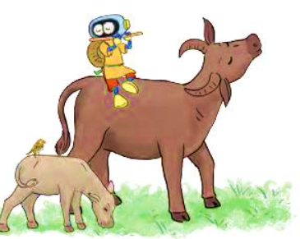
5
Con trâu cân nặng 650 kg, con nghé cân nặng 150 kg. Hỏi:
Con trâu và con nghé cân nặng tất cả bao nhiêu ki-lô-gam?
Con trâu nặng hơn con nghé bao nhiêu ki-lô-gam?

Slide 23
5
Con trâu cân nặng 650 kg, con nghé cân nặng 150 kg. Hỏi:
Con trâu và con nghé cân nặng tất cả bao nhiêu ki-lô-gam?
Con trâu và con nghé nặng số ki-lô-gam là?
650 + 150 = 800 (ki-lô-gam)
Đáp số: 800 kg

Slide 24
5
Con trâu cân nặng 650 kg, con nghé cân nặng 150 kg. Hỏi:
b. Con trâu nặng hơn con nghé bao nhiêu ki-lô-gam?
Con trâu nặng hơn con nghé số ki-lô-gam là?
650 - 150 = 500 (ki-lô-gam)
Đáp số: 500 kg

Slide 25
Thứ … ngày … tháng … năm

